Slide 1
Layouts
Conceitos aplicados a layouts no sistema Android.

Slide 2
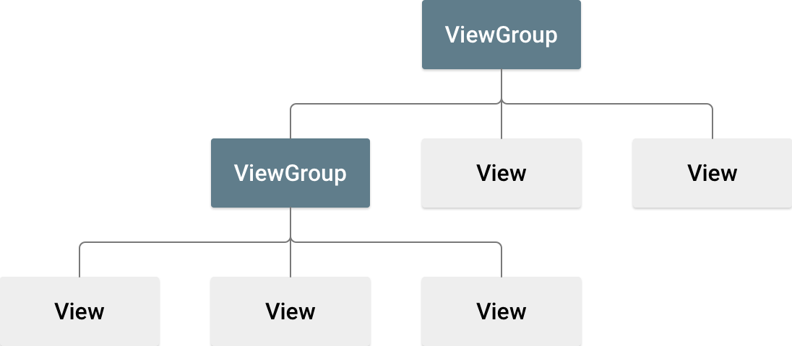
View e ViewGroup
A interface do usuário de um aplicativo Android é criada usando uma hierarquia de layouts (objetos ViewGroup) e widgets (objetos View). Layouts são recipientes invisíveis que controlam como as visualizações secundárias são posicionadas na tela. Widgets são componentes da IU, como botões e caixas de texto.

Slide 3
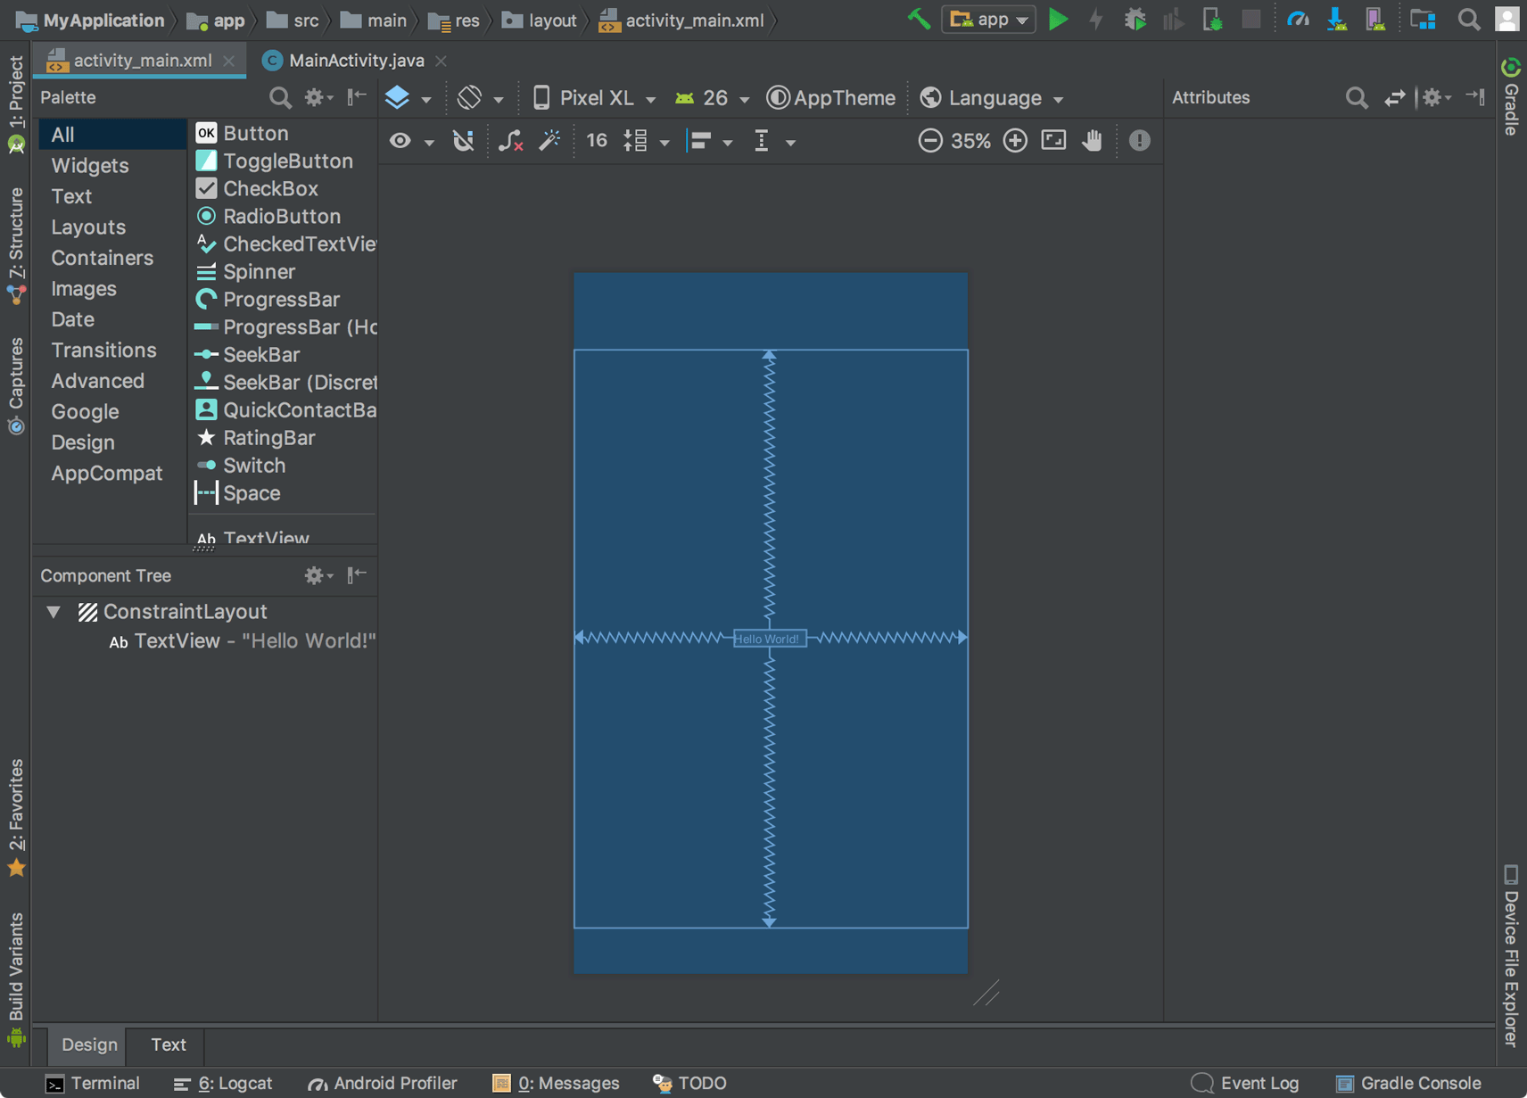
Component Tree
A janela Component Tree no canto inferior esquerdo mostra a hierarquia de visualizações do layout. Nesse caso, a visualização raiz é um ConstraintLayout que contém apenas um objeto TextView.

Slide 4
Arquivos de Resources
São os arquivos onde você deve especificar todas as strings da IU, cores, medidas e etc. Isso permite que você gerencie todas as alterações em um só local, o que as torna mais fáceis de encontrar, atualizar e manter.
values/strings.xml
values/styles.xml
values/colors.xml
values/dimens.xml

Slide 5

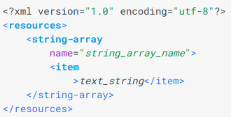
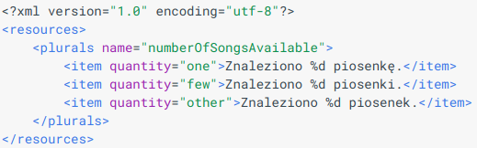
Strings
Os recursos de string fornecem strings de texto para o aplicativo com estilo e formatação de texto opcional. Existem três tipos de recursos que podem fornecer strings ao seu aplicativo.
String Matriz de strings String de quantidades

Slide 6
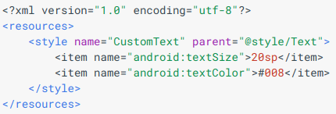
Style
Um recurso de Style define o formato e aparência para uma UI. Um style pode ser aplicado a uma View, Activity ou Application.

Slide 7
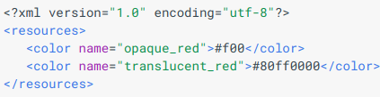
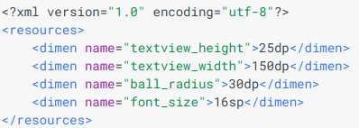
Colors e Dimens
values/colors.xml armazena os valores de cores em RGB, e podem ser udados para qualquer lugar que aceite um hexadecimal.
values/dimens.xml armazena dimensões com númenos seguidos por unidades que mensuram a dimensão, ex: 10dp, 5in,14sp.

